Slide 1
Государственное устройство рф
Символы, конституция, население

Slide 2
Российская федерация
демократическое федеративное правовое государство с республиканской формой правления

Slide 3

Российскую Федерацию образуют 83 субъекта федерации (административно-территориальные единицы):
– 21 республика – Республика Адыгея (Адыгея), Республика Алтай, Республика Башкортостан, Республика Бурятия, Республика Дагестан, Ингушская Республика, Кабардино-Балкарская Республика, Республика Калмыкия, КарачаевоЧеркесская Республика, Республика Карелия, Республика Коми, Республика Марий Эл, Республика Мордовия, Республика Саха (Якутия), Республика Северная Осетия, Республика Татарстан (Татарстан), Республика Тыва, Удмуртская Республика, Республика Хакасия, Чеченская Республика, Чувашская Республика;
– 4 автономных округа – Ненецкий автономный округ, Ханты-Мансийский автономный округ, Чукотский автономный округ, Ямало-Ненецкий автономный округ;
– 1 автономная область – Еврейская автономная область;
– 9 краёв – Алтайский край, Забайкальский край, Камчатский край, Краснодарский край, Красноярский край, Пермский край, Приморский край, Ставропольский край, Хабаровский край;
– 46 областей – Амурская, Архангельская, Астраханская, Белгородская, Брянская, Владимирская, Волгоградская, Вологодская, Воронежская, Ивановская, Иркутская, Калининградская, Калужская, Кемеровская, Кировская, Костромская, Курганская, Курская, Ленинградская, Липецкая, Магаданская, Московская, Мурманская, Нижегородская, Новгородская, Новосибирская, Омская, Оренбургская, Орловская, Пензенская, Псковская, Ростовская, Рязанская, Самарская, Саратовская, Сахалинская, Свердловская, Смоленская, Тамбовская, Тверская, Томская, Тульская, Тюменская, Ульяновская, Челябинская, Ярославская;
– 2 города федерального значения – Москва и Санкт-Петербург.

Slide 4
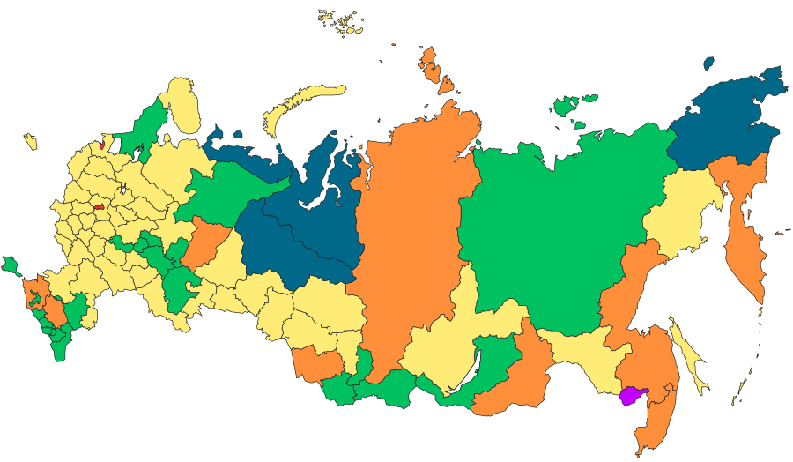

Slide 5
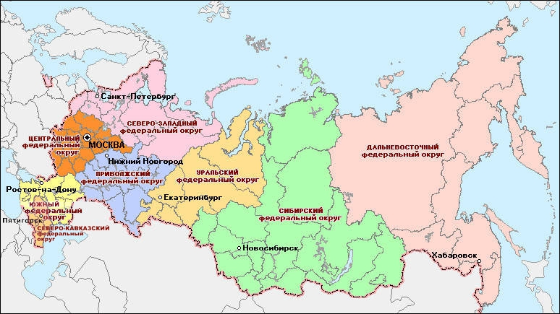
Федеральные округа

Slide 6
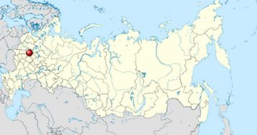
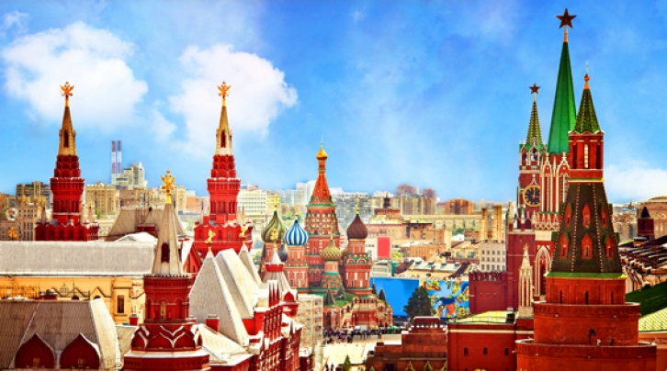
Столица РФ - МОСКВА

Slide 7
Государственная власть
Государственную власть в Российской Федерации осуществляют:
Президент Российской Федерации,
Федеральное Собрание,
Правительство Российской Федерации,
суды Российской Федерации.

Slide 8
Государственная власть
ЗАКОНОДАТЕЛЬНАЯ
ИСПОЛНИТЕЛЬНАЯ
СУДЕБНАЯ
Федеральное Собрание
(парламент)
Правительство РФ
(Председатель и министры)
Судебные органы
(Конституционный суд, Верховный суд и др.)
Совет Федерации
(верхняя палата):
Государственная Дума
(нижняя палата):

Slide 9
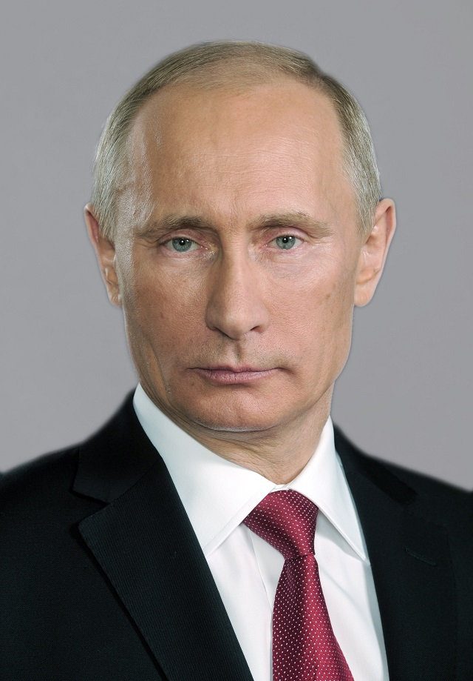
Президент рф
Владимир Владимирович Путин

Slide 10
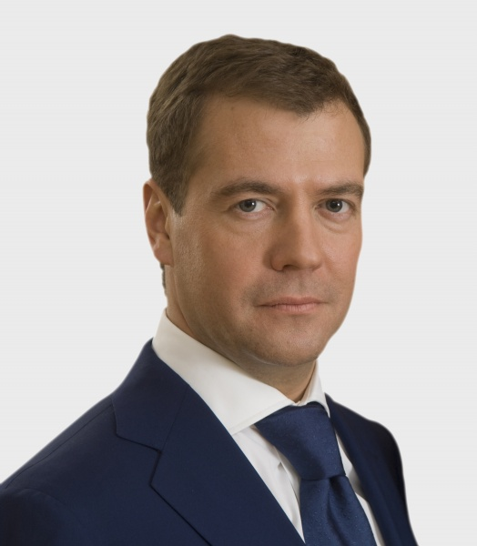
Председатель правительства РФ
(премьер-министр)
Дмитрий анатольевич медведев

Slide 11
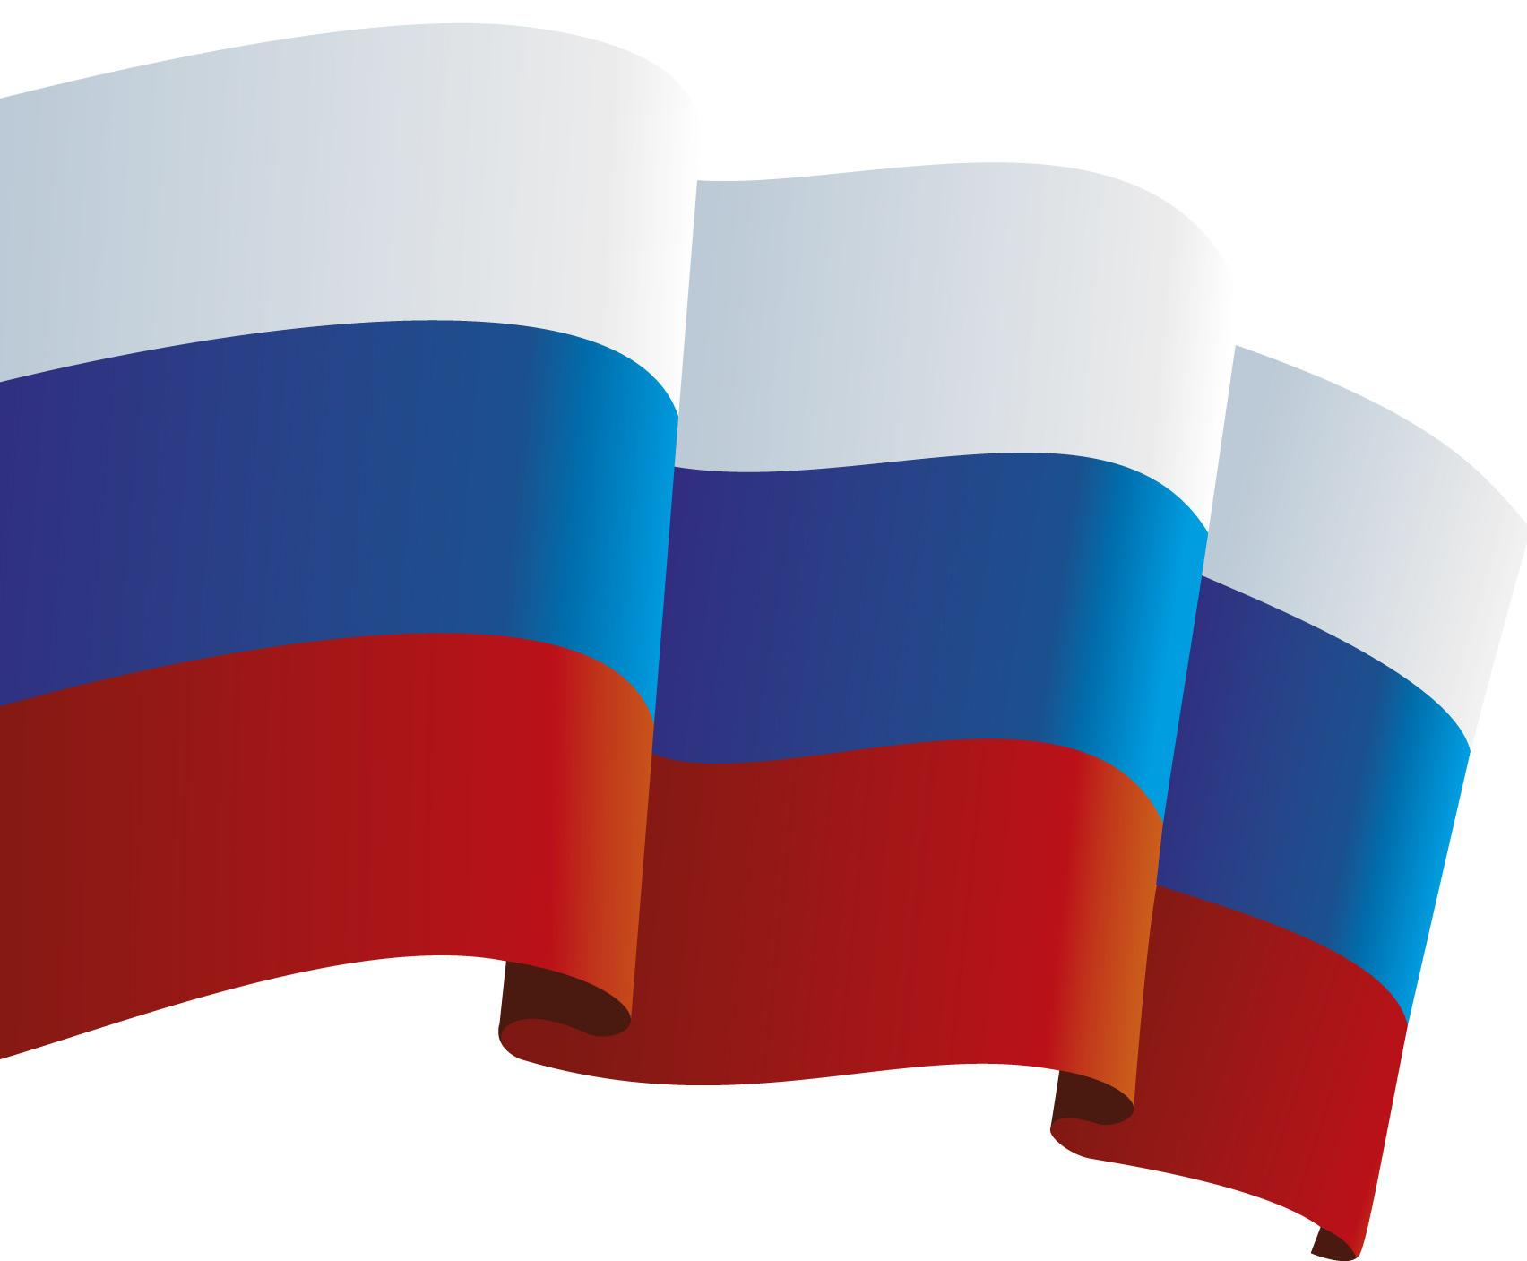
Государственный флаг РФ

Slide 12
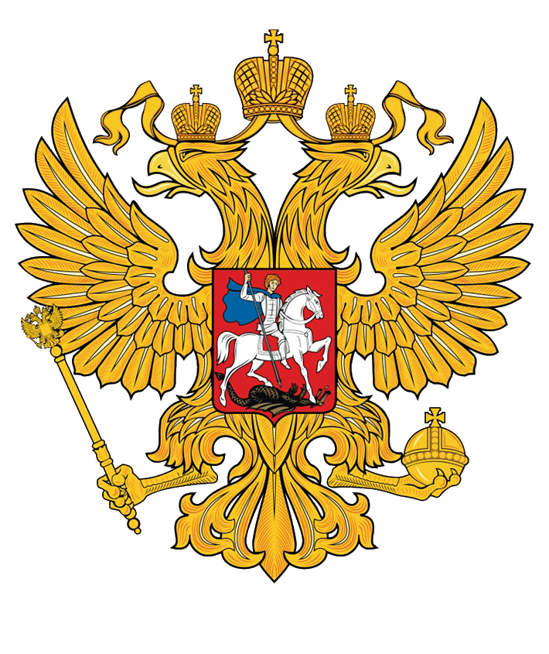
ГЕРб РФ

Slide 13
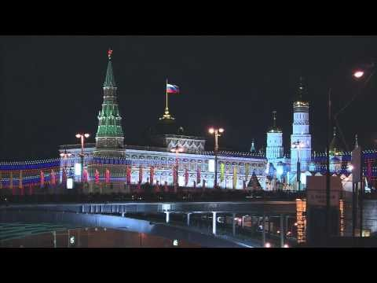
Гимн РФ

Slide 14
Население рф
На 1 января 2017 года в России было 146 804 372 постоянных жителей (девятое место в мире по численности населения)
более 180 национальностей (этнических групп). Почти 81 % населения России составляют русские
Национальный состав (2010)
Русские | 80,9 %
Татары | 3,9 %
Украинцы | 1,5%
Башкиры | 1,4%
Чуваши | 1,2%
Чеченцы | 1,0 %
Другие национальности | 10,6 %

Slide 15
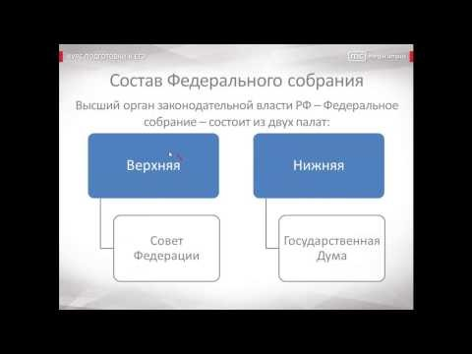
Органы государственной власти рф

Slide 16
Политические партии России
Название партии | Сокращ. | Идеология | Лидер партии | Руководитель фракции | Численность фракции
«Единая Россия» | ЕР | прагматизм, центризм, | Д. А. Медведев | В. А. Васильев | 343
Коммунистическая партия Российской Федерации | КПРФ | коммунизм, марксизм-ленинизм, патриотизм | Г. А. Зюганов |  | 42
Либерально-демократическая партия России | ЛДПР | русский национализм, панславизм, неоимпериализм | В. В. Жириновский |  | 39
«Справедливая Россия» | СР | социал-демократия, демократический социализм | С. М. Миронов |  | 23
«Родина» | Родина | левый национализм, традиционализм, национал-консерватизм | А. А. Журавлёв |  | 1
«Гражданская платформа» | ГП | консерватизм, экономический либерализм | Р. Г. Шайхутдинов |  | 1
В действующей Государственной думе VII созыва по итогам выборов 2016 года

